Slide 1
Toán:
Kiểm tra bài cũ:

Slide 2
Toán:
Kiểm tra bài cũ:

Slide 3
Toán:
Kiểm tra bài cũ:

Slide 4
Toán:
Kiểm tra bài cũ:

Slide 5
Toán:
ÔN TẬP VỀ ĐẠI LƯỢNG
Bảng đơn vị đo khối lượng
Lớn hơn ki-lô-gam |  |  | Ki-lô-gam | Bé hơn ki-lô-gam
Tấn | Tạ | Yến | kg | hg | dag | g
1tấn =10tạ =1000kg | 1tạ =10yến =100kg | 1yến =10kg | 1kg =10hg =1000g | 1hg =10dag =100g | 1dag =10g | 1g

Slide 6
Toán:
ÔN TẬP VỀ ĐẠI LƯỢNG
Viết số thích hợp vào chỗ chấm:
1yến = ……. kg 1tạ = ……. yến
1tạ = ……. kg 1tấn = ……. tạ
1tấn = ……. kg 1tấn = ……. yến
10 10
100 10
1000 100

Slide 7
Toán:
ÔN TẬP VỀ ĐẠI LƯỢNG
2. Viết số thích hợp vào chỗ chấm:
a) 10yến =……. kg 1 yến =……. kg
2
50 kg =……. yến 1yến 8kg =……. kg
100
5
5
18

Slide 8
Toán:
ÔN TẬP VỀ ĐẠI LƯỢNG
2. Viết số thích hợp vào chỗ chấm:
b) 5tạ = ……. yến 1500kg =…….tạ
30yến = …….tạ 7tạ 20kg =…….kg
50
15
3
720

Slide 9
Toán:
ÔN TẬP VỀ ĐẠI LƯỢNG
2. Viết số thích hợp vào chỗ chấm:
c) 32 tấn = ……. tạ 4000 kg =…….tấn
230 tạ = …….tấn 3 tấn25 kg =…….kg
320
4
23
3025

Slide 10
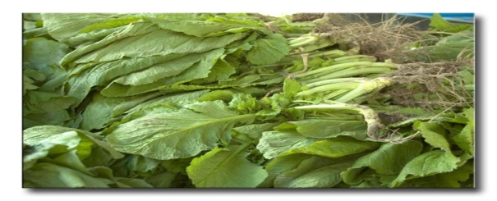
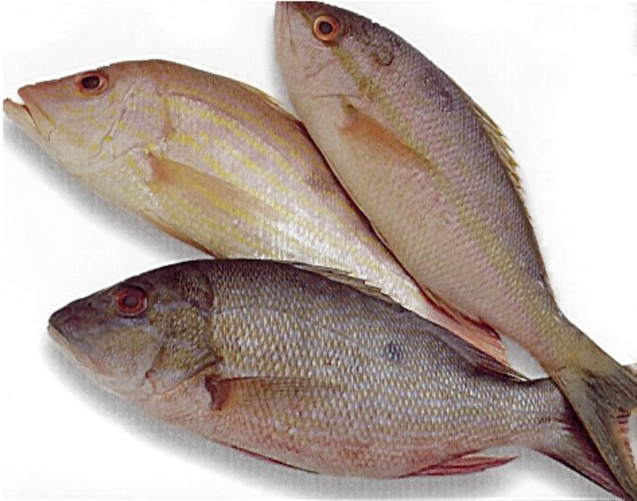
Toán:
ÔN TẬP VỀ ĐẠI LƯỢNG
4. Một con cá cân nặng 1 kg 600g, một bó rau cân nặng 400g. Hỏi cả cá và rau cân nặng bao nhiêu ki-lô-gam?
Bài giải:
Đổi: 1 kg 600g = 1600g
Số ki-lô-gam cá và rau là:
1600g + 400g = 2000 (g)
2000g = 2kg
Đáp số: 2 kg

Slide 11

Toán:
ÔN TẬP VỀ ĐẠI LƯỢNG
4. Một xe ô tô chở được 32 bao gạo, mỗi bao cân nặng 50 kg. Hỏi chiếc xe đó chở được tất cả bao nhiêu tạ gạo?
Bài giải:
Số ki-lô-gam gạo ô tô đó chở là:
32 x 50 = 1600 (kg)
1600 kg = 16 tạ
Đáp số: 16 tạ

Slide 12
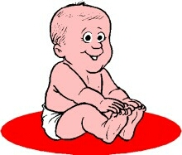

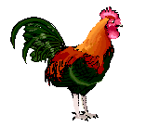

Toán:
ÔN TẬP VỀ ĐẠI LƯỢNG
Trò chơi
Ghép số đo khối lượng sau: 2000g; 1tạ; 15 kg cho phù hợp với các hình dưới đây:
2000g
1tạ
15 kg
em bé nặng:…..
con lợn nặng:…..
con gà nặng:…..

Slide 13
Toán:
ÔN TẬP VỀ ĐẠI LƯỢNG
Hoạt động nối tiếp
Học thuộc lại bảng đơn vị đo khối lượng
Xem, giải lại các bài tập vừa làm
Chuẩn bị bài sau: Ôn tập về đại lượng (tt)

